Slide 1
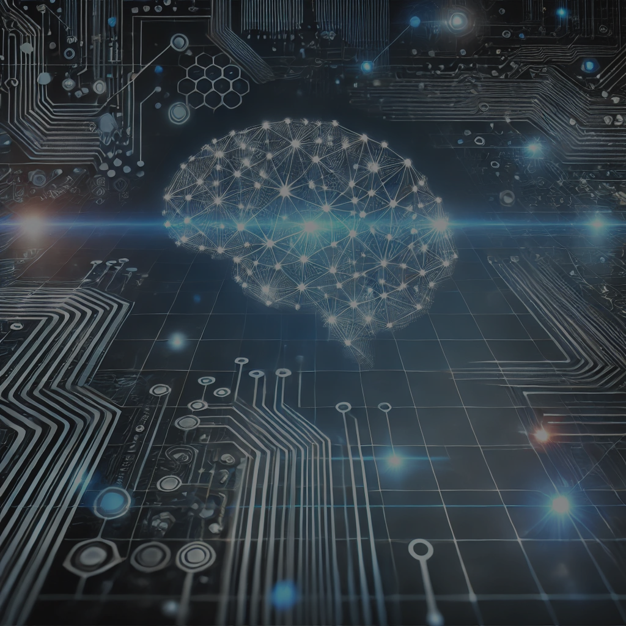
Εισαγωγή στην Τεχνητή Νοημοσύνη

Slide 2
Τι είναι η Τεχνητή Νοημοσύνη (AI);
Η Τεχνητή Νοημοσύνη (AI) είναι ο τομέας της πληροφορικής που δημιουργεί συστήματα που μιμούνται ανθρώπινες νοητικές διεργασίες, όπως:
- Μάθηση
- Επίλυση προβλημάτων
- Κατανόηση φυσικής γλώσσας
- Αντίληψη και προσαρμογή στο περιβάλλον

Slide 3
Θεμελιώδης Θεωρία (1940-1950)
- Alan Turing: Πατέρας της Τεχνητής Νοημοσύνης
- Θεωρία Υπολογισμού: Τα θεμέλια της AI
- Το Τεστ Turing: Έλεγχος για μηχανική νοημοσύνη

Slide 4
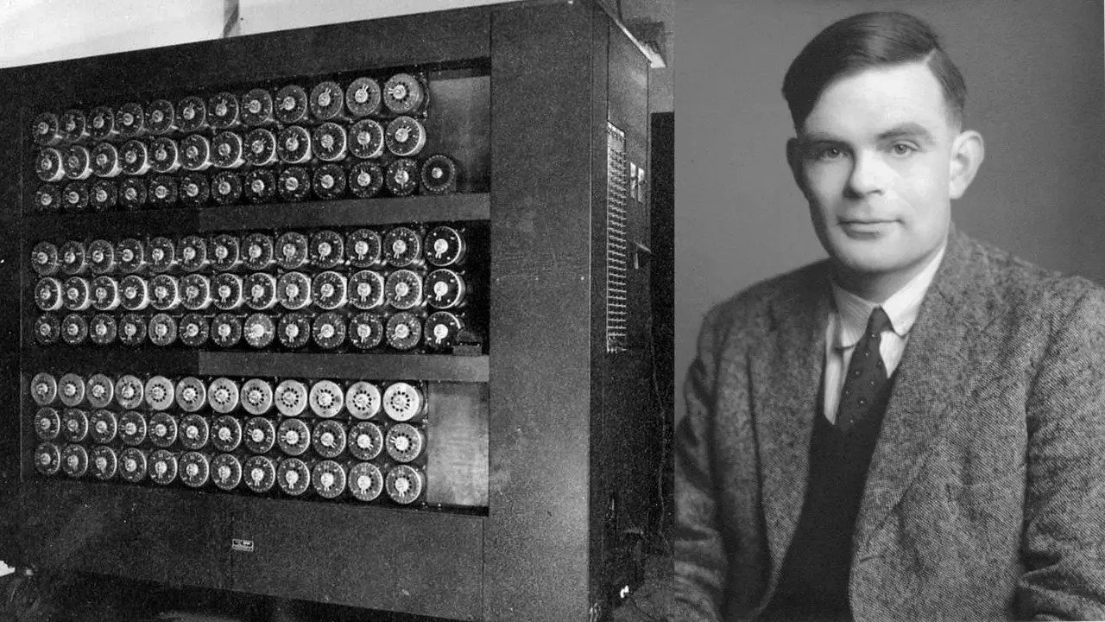
Προς τιμήν του Alan Turing
- Alan Turing (1912-1954): Πατέρας της Τεχνητής Νοημοσύνης και Θεωρίας Υπολογισμού
- Εισήγαγε την έννοια του Τεστ Turing το 1950
- Συμβολή στην αποκρυπτογράφηση του Enigma κατά τον Β' Παγκόσμιο Πόλεμο
- Θεμελίωσε τη βάση για την ανάπτυξη της επιστήμης των υπολογιστών
- Η συμβολή του τιμάται με το **Βραβείο Turing**, γνωστό ως το "Νόμπελ" της Πληροφορικής

Slide 5
Το Τεστ Turing
- Εισήχθη από τον Alan Turing το 1950
- Κριτήριο για την αξιολόγηση της ικανότητας μιας μηχανής να μιμείται την ανθρώπινη νοημοσύνη
- Βασίζεται σε γραπτή επικοινωνία μεταξύ:
• Ενός ανθρώπινου κριτή
• Μιας μηχανής και ενός ανθρώπου
- Η μηχανή περνά το τεστ αν ο κριτής δεν μπορεί να τη διακρίνει από τον άνθρωπο

Slide 6
Σημασία και Κριτική του Τεστ Turing
Σημασία:
- Ένα ορόσημο στην ανάπτυξη της Τεχνητής Νοημοσύνης
- Μετρά την ικανότητα μίμησης ανθρώπινης συμπεριφοράς
Κριτική:
- Εστιάζει μόνο στη συμπεριφορά, όχι στην κατανόηση
- Μια μηχανή μπορεί να περάσει το τεστ χωρίς να είναι πραγματικά ευφυής
- Ηθικά ζητήματα σχετικά με τη φύση της νοημοσύνης

Slide 7
Alan Turing:
Άσχημα νέα: Οι μηχανές θα αναλάβουν εντελώς
«Φαίνεται πιθανό ότι μόλις είχε ξεκινήσει η μέθοδος της μηχανικής σκέψης, δεν θα χρειαζόταν πολύς χρόνος για να ξεπεράσουμε τις αδύναμες δυνάμεις μας», είπε κατά τη διάρκεια μιας διάλεξης το 1951.
«Θα μπορούσαν να συνομιλούν μεταξύ τους για να οξύνουν τη νοημοσύνη τους. Σε κάποιο στάδιο, επομένως, θα πρέπει να περιμένουμε ότι οι μηχανές θα πάρουν τον έλεγχο».

Slide 8
Αρχές της AI (1956-1970)
- Αναγνώριση AI ως διακριτού πεδίου (Συνέδριο Dartmouth)
- Ανάπτυξη εργαλείων επίλυσης προβλημάτων, όπως Logic Theorist
- Χρήση γλωσσών όπως LISP

Slide 9
Αναγνώριση AI ως Διακριτού Πεδίου
- Το πεδίο της AI αναγνωρίστηκε στο Συνέδριο Dartmouth το 1956
- Συμμετοχή κορυφαίων επιστημόνων: John McCarthy, Marvin Minsky, Claude Shannon
- Στόχος: Η μίμηση της ανθρώπινης νοημοσύνης με υπολογιστικές μεθόδους

Slide 10
Ανάπτυξη Εργαλείων Επίλυσης Προβλημάτων
- Logic Theorist: Το πρώτο πρόγραμμα Τεχνητής Νοημοσύνης
- Δημιουργήθηκε για την απόδειξη θεωρημάτων στη λογική
- Επανάσταση στη χρήση συμβολικής λογικής για την επίλυση προβλημάτων

Slide 11
Η Χρήση Γλωσσών Προγραμματισμού για AI
- Η LISP, που δημιουργήθηκε το 1958 από τον John McCarthy, έγινε η κύρια γλώσσα για AI
- Σχεδιάστηκε ειδικά για εφαρμογές AI, με δυνατότητες επεξεργασίας συμβολικής πληροφορίας
- Καθοριστικός ρόλος στην ανάπτυξη της Τεχνητής Νοημοσύνης για δεκαετίες

Slide 12
Περίοδος Αμφιβολιών (1970-1980)
- Υπερβολική αισιοδοξία και περιορισμοί
- Αποτυχία επίλυσης σύνθετων προβλημάτων
- Ο πρώτος 'Χειμώνας AI': Μειωμένη χρηματοδότηση

Slide 13
Εξειδικευμένα Συστήματα (1980-1990)
- Εμπειρογνωμονικά Συστήματα (Expert Systems)
- Εφαρμογές σε ιατρική, βιομηχανία, χρηματοοικονομία
- Χρήση κανόνων και βάσεων γνώσεων

Slide 14
Αναγέννηση και Εποχή Big Data (1990-2010)
- Αναγέννηση της AI λόγω της αύξησης υπολογιστικής ισχύος
- Χρήση Μηχανικής Μάθησης (Machine Learning) και Αλγορίθμων
Τεχνητά Νευρωνικά Δίκτυα
- Ανάδειξη Big Data: Τεράστιοι όγκοι δεδομένων για εκπαίδευση
- Εφαρμογές σε φωνή, κείμενο και εικόνες με καλύτερα αποτελέσματα
- Επαναφορά ενδιαφέροντος για την Τεχνητή Νοημοσύνη

Slide 15
Εφαρμογές και Εξελίξεις (1990-2010)
- Εφαρμογές:
• Αναγνώριση φωνής: Βελτίωση επεξεργασίας φυσικής γλώσσας
• Αναγνώριση εικόνων: Ιατρική απεικόνιση, βιομετρική
• Συστήματα σύστασης: Προτάσεις σε πωλήσεις και διαφήμιση
- Προετοιμασία του πεδίου για βαθιά μάθηση (Deep Learning)
- Συγκέντρωση Big Data: Τεράστιες βάσεις δεδομένων για εκπαίδευση

Slide 16
Αναγνώριση Προτύπων: Περίοδος 1990-2010
- Σημαντική ανάπτυξη στην αναγνώριση προτύπων (Pattern Recognition)
- Εισαγωγή νέων αλγορίθμων, όπως:
• Support Vector Machines (SVM)
• Hidden Markov Models (HMMs)
• Principal Component Analysis (PCA)
- Εφαρμογές: Φωνή, εικόνες, βιομετρική και σύστημα συστάσεων
- Αυξημένη υπολογιστική ισχύς για σύνθετες εφαρμογές

Slide 17
Σύγχρονη Εποχή (2010-σήμερα)
- Βαθιά Μάθηση (Deep Learning)
- Εφαρμογές: Αυτόνομα οχήματα, ρομποτική, ChatGPT
- Προκλήσεις: Ηθική και υπευθυνότητα της AI

